Slide 1
শুভেচ্ছা

Slide 2
শিক্ষক পরিচিতি
নির্মল কুমার বর্মণ।
সহকারি শিক্ষক,
ভায়ারহাট বালিকা উচ্চ বিদ্যালয় কাউনিয়া, রংপুর।
মোবাঃ০১৭০৬৩০৩৭৬৫
Email-nirmalkumarbghs@gmail.com

Slide 3
পাঠ পরিচিতি
শ্রেণিঃ৬ষ্ঠ
বিষয়ঃ গণিত
সময়ঃ ৪০মিনিট
আধ্যায়ঃ৪.২

Slide 4
নিচের রাশি লক্ষ্য কর
+5a
-3a
+2a

Slide 5
পাঠ শিরোনাম...............
বীজগণিতীয় রাশির যোগফল নির্ণয়

Slide 6
শিখনফলঃ
এই পাঠ শেষে শিক্ষার্থীরা .............
১। সদৃশ ও বিসদৃশ পদ চিহ্নিত করতে পারবে।
২। বীজগণিতীয় রাশির যোগফল নির্ণয়।

Slide 7
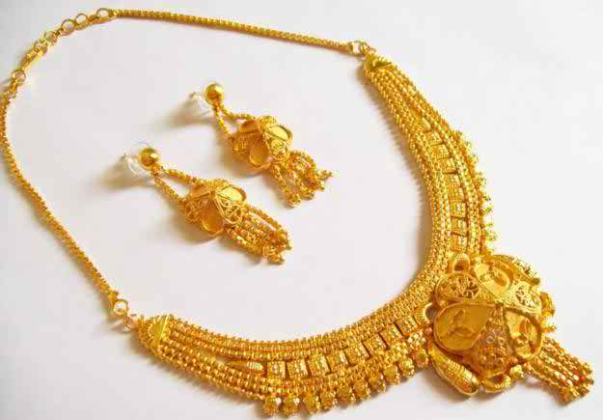
নিচের গয়না দুটি লক্ষ্য কর
গয়না দুটি দেখতে একই রকম বা গয়না দুটি সদৃশ

Slide 8
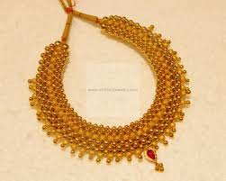
নিচের গয়না তিনটি লক্ষ্য কর
গয়না তিনটি দেখতে একই রকম নয় বা গয়না তিনটি বিসদৃশ

Slide 9
নিচের রাশি লক্ষ্য কর
6a
4a
সাংখ্যিক সহগ
একই
সাংখ্যিক সহগ
এক বা একাধিক বীজগণিতীয় রাশির অন্তর্ভুক্ত যেসব পদের একমাত্র পার্থক্য রয়েছে সাংখ্যিক সহগে, তাদের সদৃশ পদ বলে।

Slide 10
নিচের রাশি লক্ষ্য কর
6ab
7bc
সাংখ্যিক সহগ
একই রকম নয়
সাংখ্যিক সহগ
এক বা একাধিক বীজগণিতীয় রাশির অন্তর্ভুক্ত যেসব পদের সাংখ্যিক সহগে পার্থক্য ছাড়াও আরও পার্থক্য রয়েছে, তাদের বিসদৃশ পদ বলে।

Slide 11
4a
বিসদৃশ পদ
8a
6yz
3ab
9a
2a
3ac
4th
4rz
7a
সদৃশ পদ

Slide 12
একক কাজ
সময়ঃ ৫ মিনিট
তিনটি সদৃশ পদ ও তিনটি বিসদৃশ পদ লিখ।

Slide 13
জোড়ায় কাজ
সময়ঃ ৫ মিনিট
সদৃশ ও বিসদৃশ পদের কয়েকটি বীজগণিতীয় রাশি লিখ।

Slide 14
বীজগণিতীয় রাশির যোগ
দুই বা ততোধিক বীজগণিতীয় রাশির যোগ করতে হলে সদৃশ পদের সহগগুলো চিহ্নযুক্ত সংখ্যার নিয়মে যোগ করতে হবে। এরপর প্রাপ্ত সহগের ডানপাশে প্রতিকগুলো বসাতে হবে। বিসদৃশ পদগুলো তাদের চিহ্নসহ যোগফলে বসাতে হবে।

Slide 15
যোগ কর-------
4a+5b+6c,3a+9b+2c
সমাধানঃ
(4a+5b+6c)+(3a+9b-2c)
=(4a+3a)+(5b+9b)+(6c-2c)
=7a+14b+4c
নির্ণয় যোগফলঃ7a+14b+4c

Slide 16
যোগ কর-------
4a+5b+6c,3a+9b+2c
বিকল্প সমাধানঃ
4a+5b+6c
3a+9b-2c
7a+14b+4c
নির্ণয় যোগফলঃ7a+14b+4c

Slide 17
দলীয় কাজ
সময়ঃ ১০ মিনিট
যোগ করঃ-
9a+4b-6c, a+2b+2c

Slide 18
যোগ করঃ-
9a+4b-6c, a+2b+2c
বিকল্প সমাধানঃ
9a+4b-6c
a+2b+2c
10a+6b-4c

Slide 19
মূল্যায়ণ
সময়ঃ ৫ মিনিট
যোগ করঃ-
4x+5y-6z, -2y+3x-2z

Slide 20
বিকল্প সমাধানঃ
4x+5y-6z
3x-2y-2z
7x+3y-8z

Slide 21
বাড়ির কাজ
যোগ করঃ-
8a-6b+4c, 5a+2b-7c

Slide 22
আজকের মত বিদায় নিচ্ছি, সবাই ভাল থেকো।

